Slide 1

Crea aplicaciones basadas en Fusion Teams
Javier Segura – Ferran Chopo

Slide 2


















¡GRACIAS PATROCINADORES!
PLATINO
ORO
PLATA

Slide 3


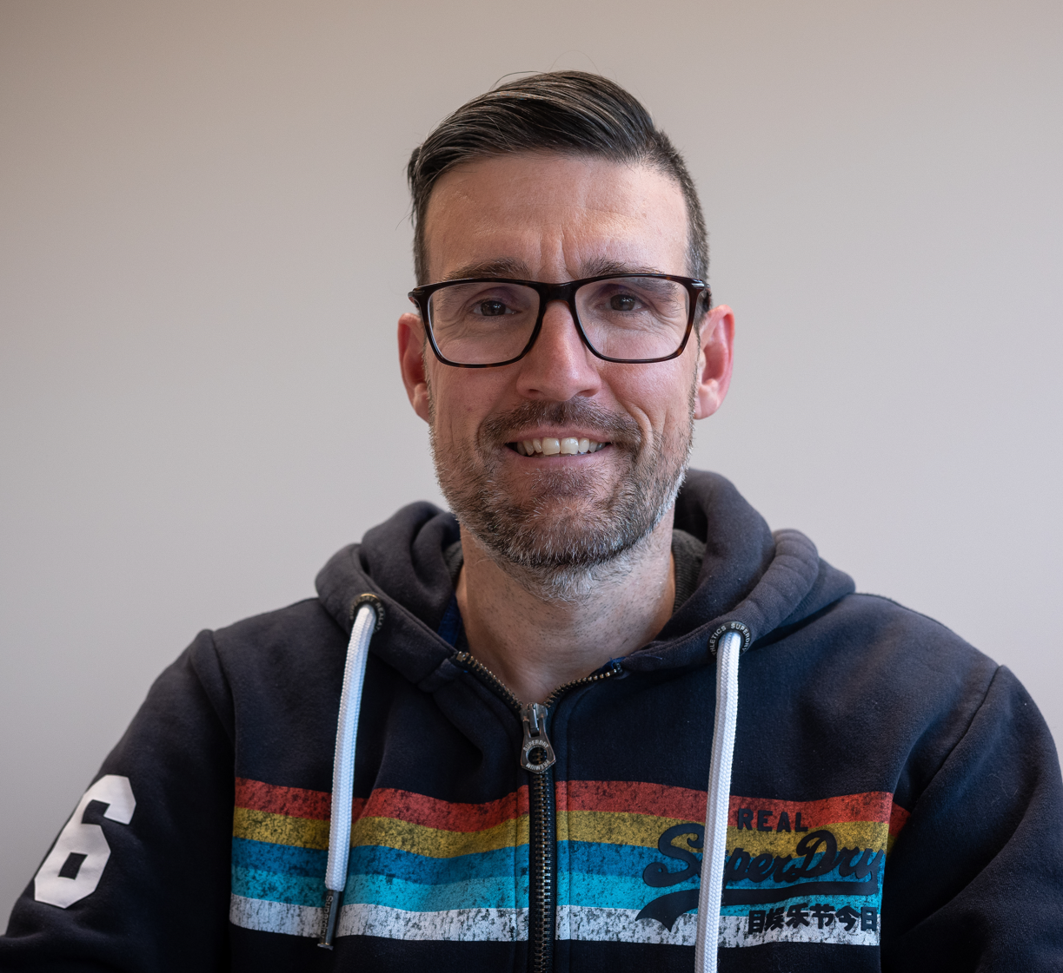
Speakers
Xavi Segura
Solution Expert (SharePoint & Azure) – PlanB GmbH
https://www.linkedin.com/in/xavisegura/
https://twitter.com/xavi_segcri
Ferran Chopo
Solution Expert (Power Platform & SharePoint) – PlanB GmbH
https://www.linkedin.com/in/fchopo/
https://twitter.com/fchopo

Slide 4
Fusion Teams
¿De qué va esto?

Slide 5


Fusion Teams
La efectividad en el desarrollo de aplicaciones depende de una eficiente comunicación de los requisitos de negocio, así como de las ideas para cumplir con los mismos.
Comunicación
Usuario de Negocio
Desarrollador Profesional
El usuario de negocio puede innovar y experimentar rápidamente para mejorar los procesos gracias a Power Apps y Power Automate.
Para poder cumplir con los requisitos de negocio, frecuentemente es necesario interactuar con sistemas existentes y para los que no existe un conector. Este es el momento en el que el desarrollador profesional entra en juego.

Slide 6
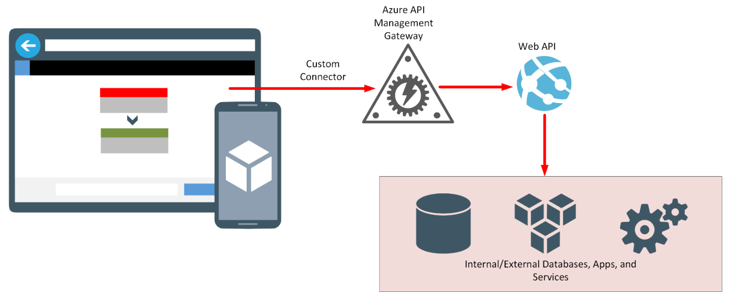
Fusion Teams
Un caso de uso típico para crear un conector personalizado es el de permitir el acceso de una aplicación a otros servicios y sistemas que se encuentran dentro y fuera de la organización.

Slide 7

Taller – Time Tracking App
Construir una aplicación para la gestión de horas imputadas a proyectos por parte de los empleados/as de una compañía

Slide 8
Time Tracking App
Aplicación que sirve para gestionar la imputación de horas a proyectos por parte de los empleados/as de una compañía.
Los componentes de la aplicación son los siguientes:
Cosmos DB: Base de datos no relacional en la que almacenaremos datos sobre proyectos, recursos e imputación de horas.
REST API (NET Framework) con los métodos para crear, modificar, consultar y eliminar (CRUD) registros sobre las entidades mencionadas anteriormente.
APIM en Azure para publicar la API y así poder utilizarla desde cualquier aplicación (previamente securizada).
Conector personalizado para poder utilizar la API desde cualquier proyecto en la Power Platform, accediendo a la APIM.
Aplicación Power Apps que utilizará el conector personalizado para así poder crear, modificar, obtener y eliminar (CRUD) proyectos, recursos e imputaciones de horas.

Slide 9




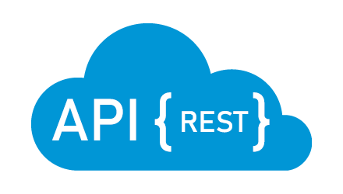

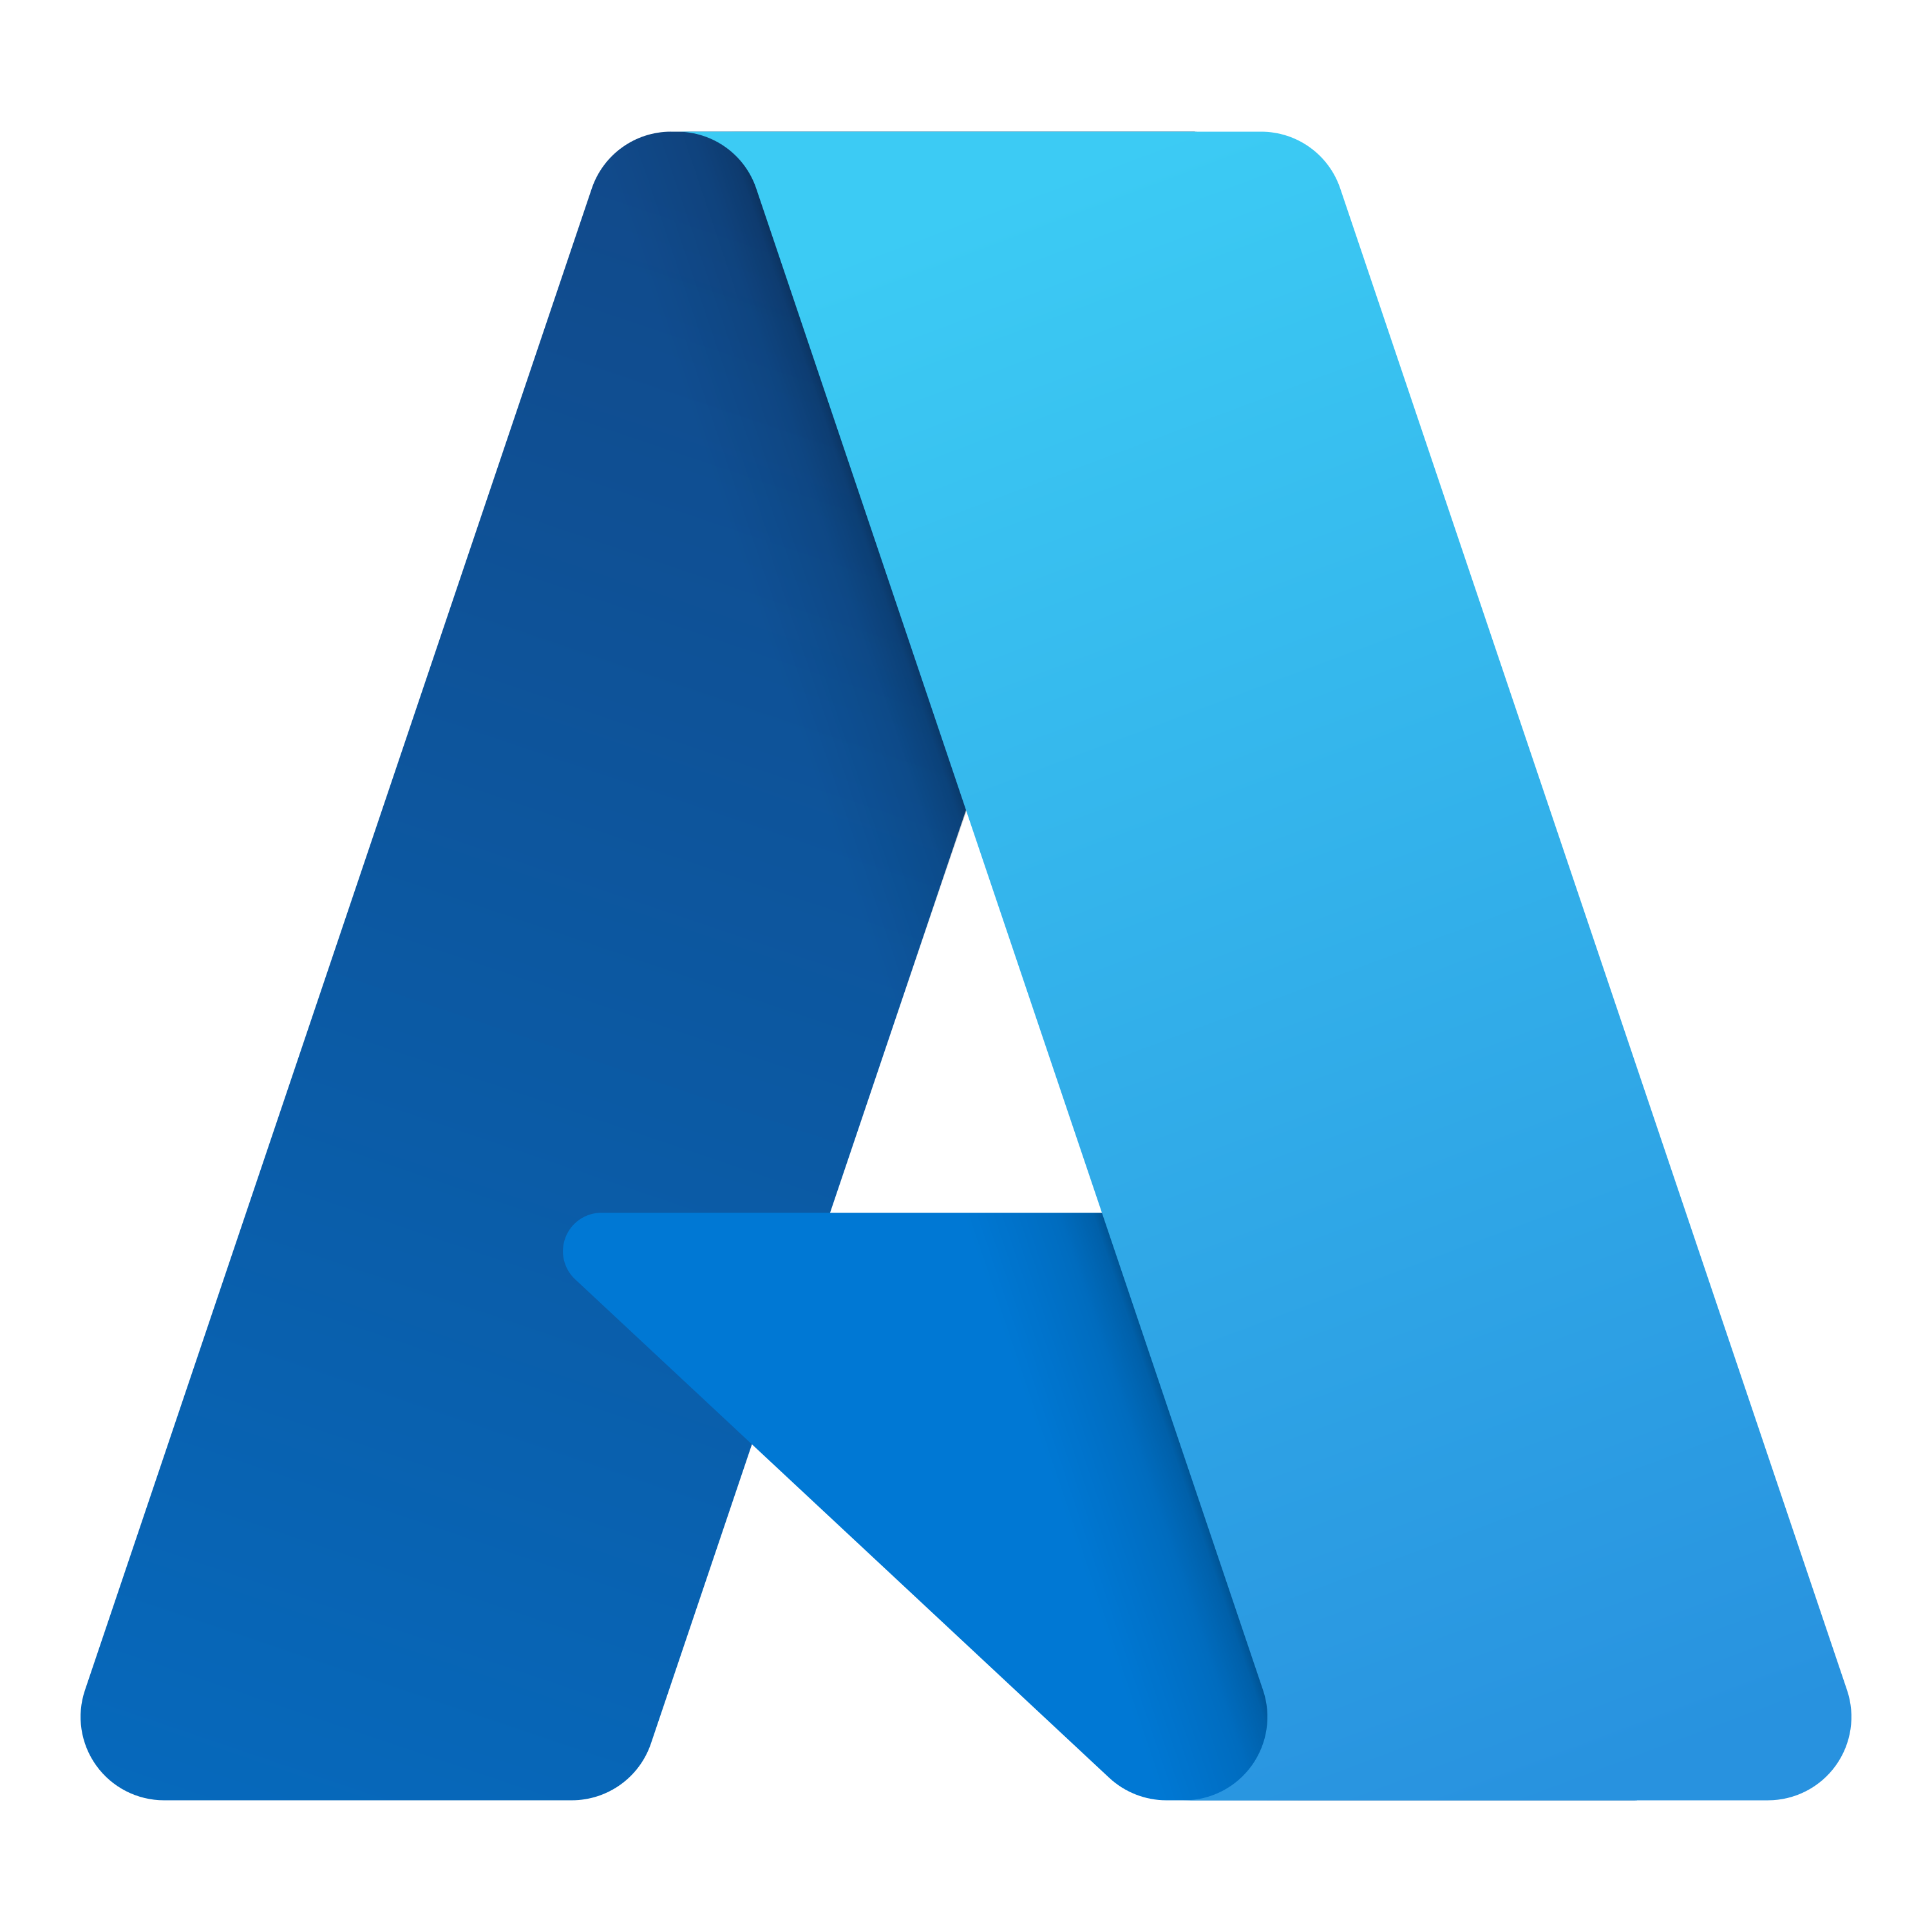
Time Tracking App
Arquitectura
Time Tracking App
Custom Connector
API Management
API
Cosmos DB

Slide 10
Referencias
Repositorio GitHub: https://github.com/PlanBGmbH/BizzSummit2022/
Ebook: Fusion development approach to building apps using Power Apps: https://docs.microsoft.com/en-us/power-apps/guidance/fusion-dev-ebook/

Slide 11
GRACIAS

Slide 12
Redes sociales y contacto
https://bizzsummit.es
https://twitter.com/bizzsummites
http://youtube.com/bizzsummites
info@bizzsummit.es

